Slide 1
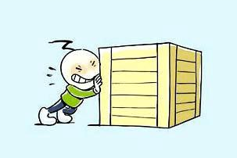
§8.3 摩擦力

Slide 2
目录
摩擦力
产生摩擦力条件
摩擦力方向
分类
影响滑动摩擦力大小的因素
增大摩擦力的方法
减小摩擦力的方法
总结
练习

Slide 3

小活动
请同学们将手按在桌上往前推，能感受到什么？
感受到有力在阻碍

Slide 4
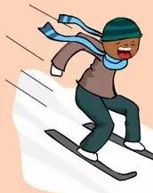
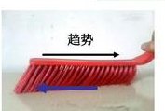
摩擦力
定义：两个相互接触的物体发生相对运动或者相对运动趋势时，在其表面会产生阻碍相对运动或相对运动趋势的力就是摩擦力
返回

Slide 5
产生条件
定义：两个相互接触的物体发生相对运动或者相对运动趋势时，在其表面会产生阻碍相对运动或相对运动趋势的力就是摩擦力
1.两个物体相互接触且有压力
2.接触面粗糙不光滑
3.两个物体之间发生相对运动或相对运动趋势
返回

Slide 6
方向
定义：两个相互接触的物体发生相对运动或者相对运动趋势时，在其表面会产生阻碍相对运动或相对运动趋势的力就是摩擦力
与相对运动或相对运动趋势方向相反
返回

Slide 7
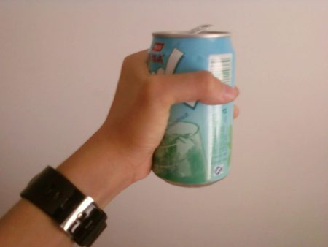
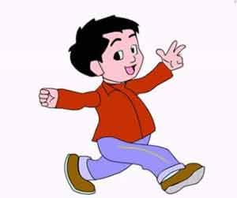
练一练
判断如图所示瓶子所受摩擦力的方向
判断人走路时摩擦力的方向
竖直向上

Slide 8
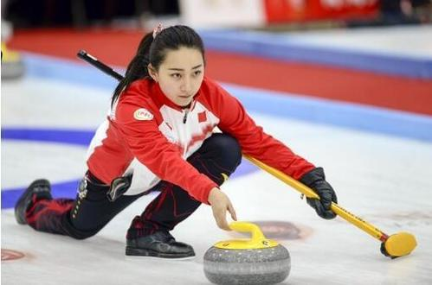
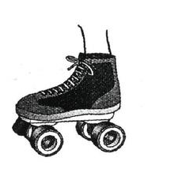
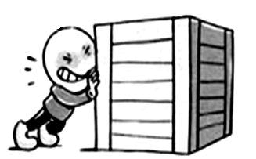
分类
物体间发生相对滑动而产生的力
滑动摩擦力
动摩擦
物体间发生相对滚动而产生的力
滚动摩擦力
物体间发生相对运动趋势而产生的力
静摩擦力
返回

Slide 9
想一想
将手轻压在桌子上向前推和重压在桌子上向前推受到的摩擦力一样吗？
这说明滑动摩擦力与什么有关呢？
滑滑梯时滑梯是粗糙一些还是光滑一些好？
这说明滑动摩擦力与什么有关呢？

Slide 10
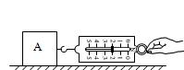
探究影响滑动摩擦力的因素
思考
用什么工具测量摩擦力？如何测量摩擦力？
拉动物体，使物体做匀
速直线运动则

Slide 11
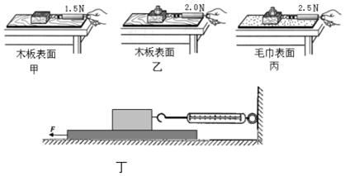
实验原理：
二力平衡
探究滑动摩擦力与压力的关系
控制接触面粗糙程度不变，改变压力
当接触面粗糙程度不变时，压力越大滑动摩擦力越大

Slide 12
探究滑动摩擦力与接触面粗糙程度的关系
控制压力不变，改变接触面粗糙程度
当压力不变时，接触面越粗糙，滑动摩擦力越大

Slide 13
总结：影响滑动摩擦力的因素
压力、接触面粗糙程度
当接触面粗糙程度一定时，压力越大，滑动摩擦力越大；当压力一定时，接触面越粗糙滑动摩擦力越大
实验方法：
控制变量法
注：木块一定要做匀速直线运动，
返回

Slide 14
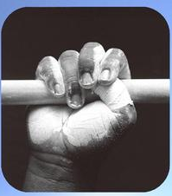
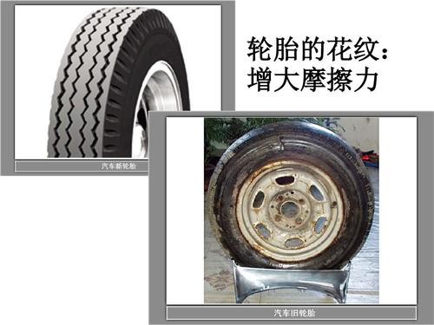
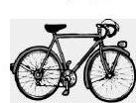
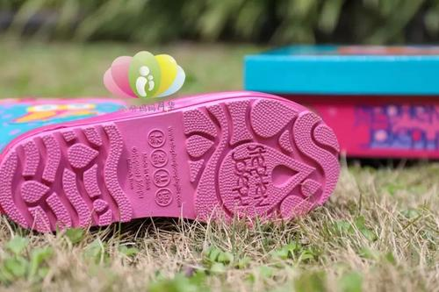
我们可以通过哪种方式增大有益摩擦力呢？
增大接触面粗糙程度
举重运动员擦防滑粉
鞋底凹凸不平
自行车踏板有花纹

Slide 15
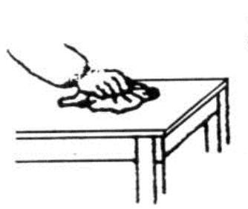
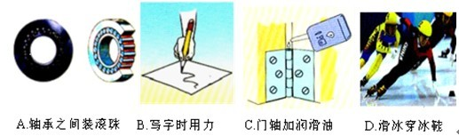
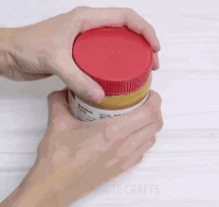
增大压力
用力拧瓶盖
用力擦桌子
用铅笔写字
返回

Slide 16
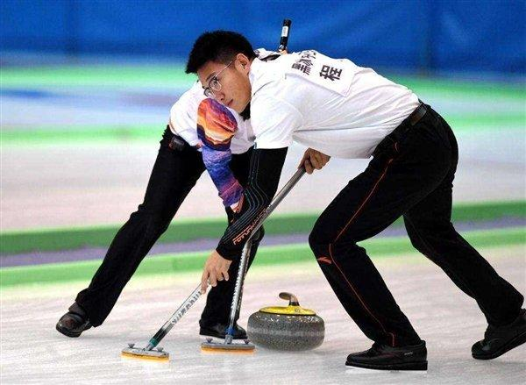
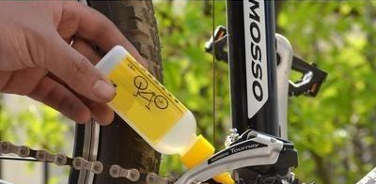
我们可以通过哪种方式减小有害摩擦力呢？
减小接触面粗糙程度
门轴加润滑油
冰壶运动
车链子加润滑油

Slide 17
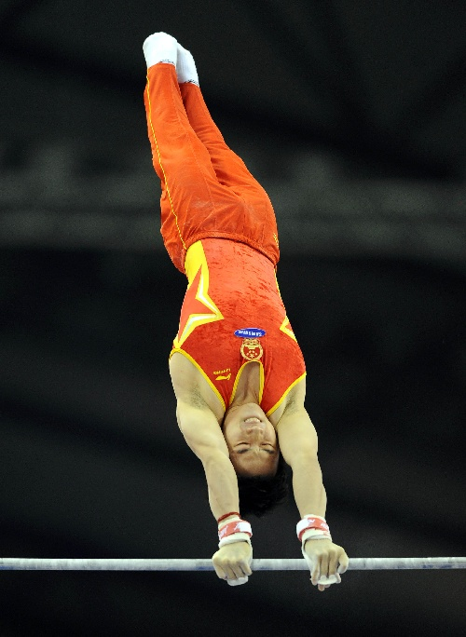
减小压力
单双杠，旋转的动作时，手握的很松

Slide 18
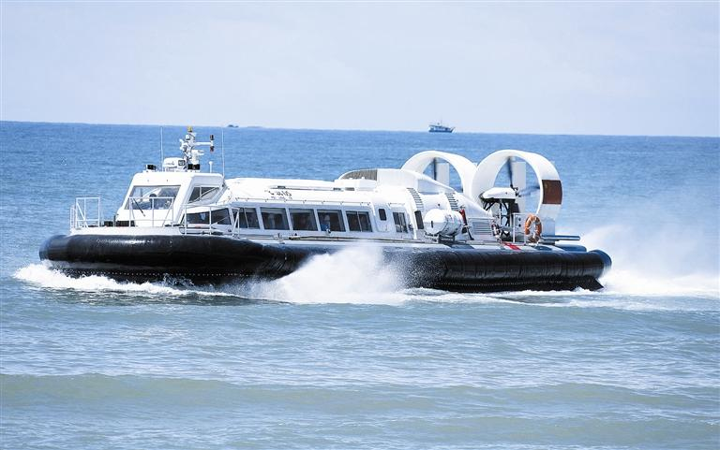
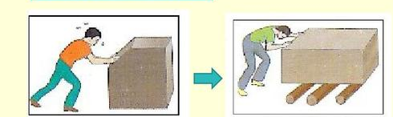
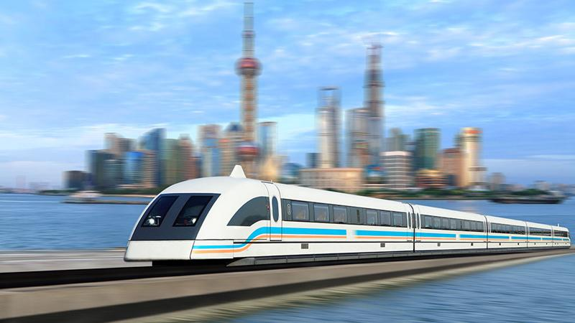
变滑动为滚动
分离接触面
气垫船
石块下方加滚木
磁悬浮列车
返回

Slide 19
滑动摩擦力、滚动摩擦力，静摩擦力
相互接触的物体发生相对运动或相对运动趋势时会发生阻碍相对运动或相对运动趋势的力
分类
定义
影响因素
压力、接触面粗糙程度
摩擦力
方向
与相对运动或相对运动趋势相反
增大摩擦力方法
条件
增大压力、增大接触面粗糙程度
减小摩擦力的方法
两个物体相互接触并有挤压
接触面粗糙不光滑
有相对运动或相对运动趋势
减小压力、减小接触面粗糙程度、分离接触面、变滑动为滚动
返回

Slide 20
练一练
如图增大摩擦力的是( )
B

Slide 21
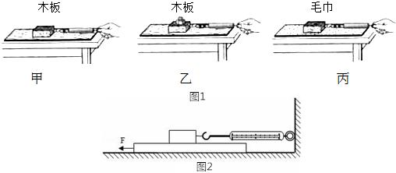
匀速直线运动
如图1所示，拉动弹簧测力计做__________________,
（1）已知 说明____________________________________,
（2）已知 说明_____________________________________.
（3）若用图2进行试验，好处在哪里
当接触面粗糙程度一定时，压力越大，滑动摩擦力越大
当压力一定时，接触面越粗糙，滑动摩擦力越大
便于控制物体做匀速直线运动
返回

